Slide 1
Концептуальное поле научного исследования как иерархия ядра и периферии
Кулик Любовь Венидиктовна
завкафедрой иностранных языков ЭФ МГУ

Slide 5
Core & Periphery

Slide 6
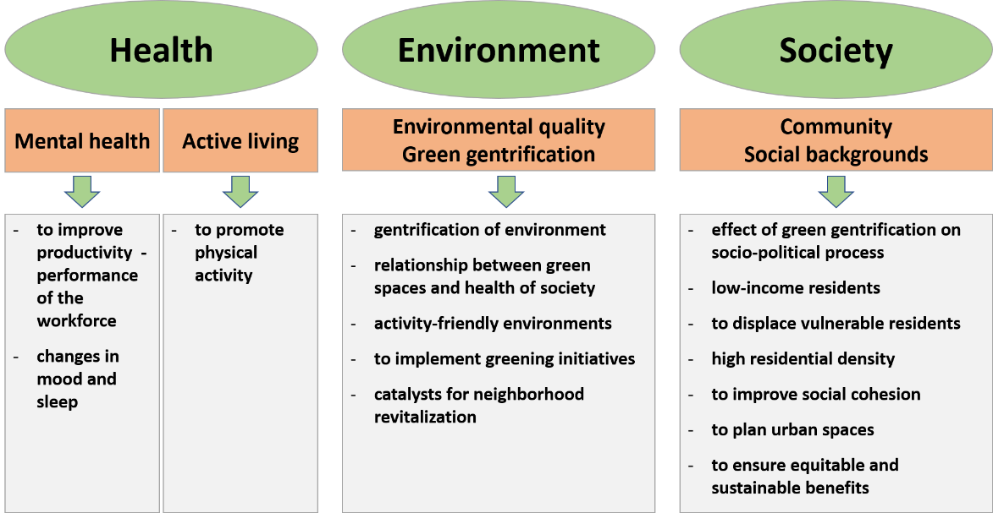

Slide 7
Contacts:
kuliklove@mail.ru

